Slide 1
클라우드 컴퓨팅 팀 프로젝트
프로젝트명 : 코딩 테스트 시스템
바이오메디컬 20163623 송기룡
스마트 IOT 20185234 김혜민

Slide 2
CONTENTS
01
프로그램 설명 및 선정 이유
02
프로그램 시연
03
코드 설명

Slide 3
1.
프로그램 설명
클라이언트
클라이언트
웹 서버
클라이언트

Slide 4
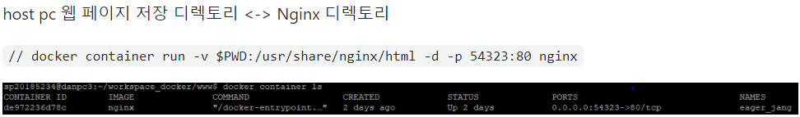
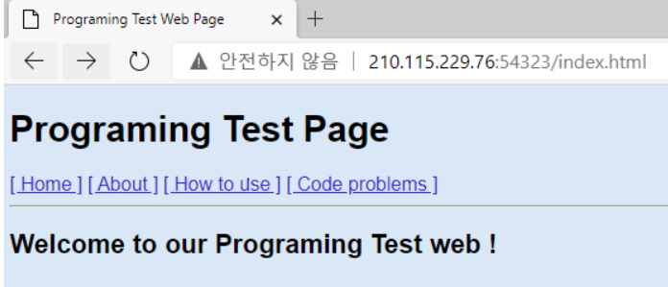
1.
프로그램 설명

Slide 5
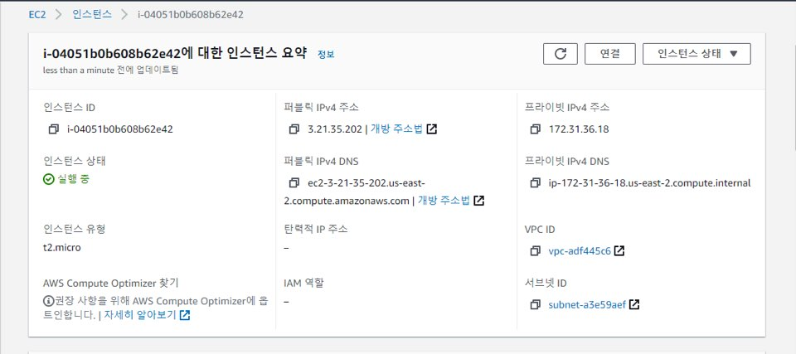
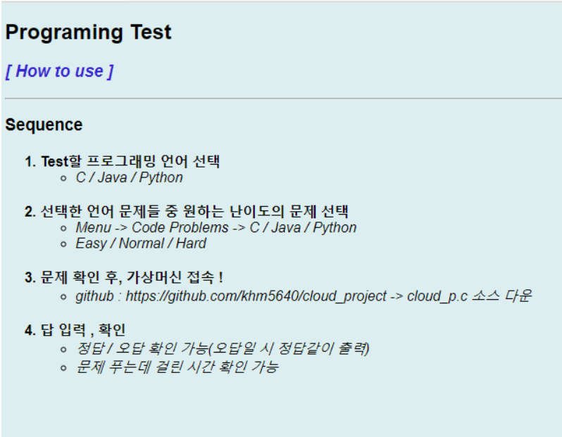
1.
프로그램 설명 및 선정 이유
Aws ec2 환경에서 cloud_p.c 소스코드 완성

Slide 6
Programing Test Web Page
2.
프로그램 시연

Slide 7
3.
코드 설명
fileprogram.c : 정답풀이 및 확인
Index.html : 프로그램 home 화면
About.html : 프로그램 설명서
How.html : 프로그램 사용법
Code.html : c, java, python 문제 선택
문제파일들 : ex)c_easy.html , j_easy.html …

Slide 8
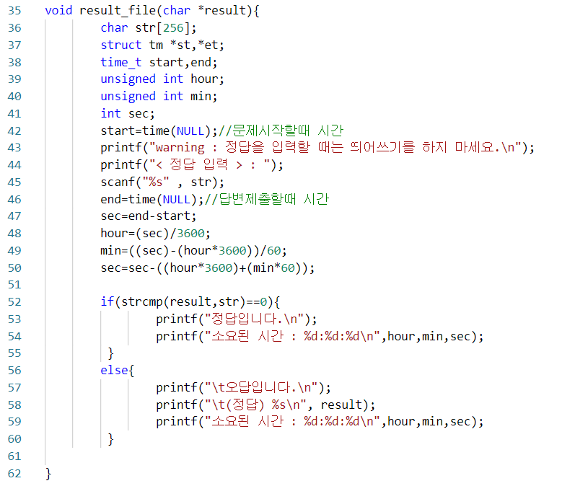
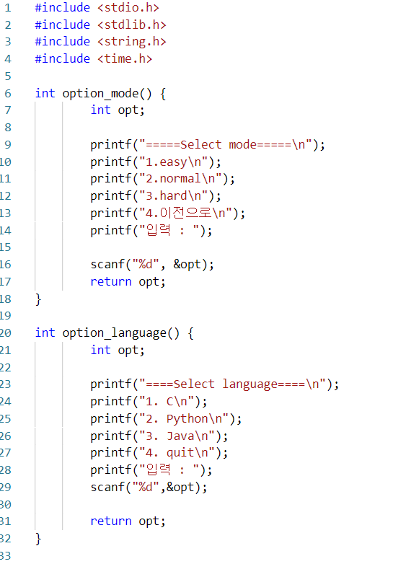
fileprogram.c

Slide 9
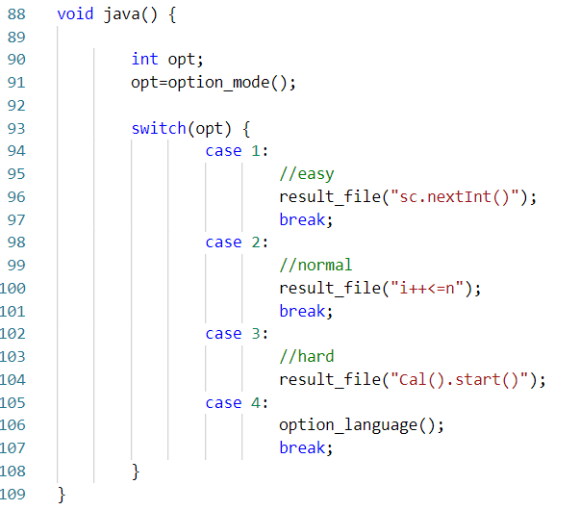
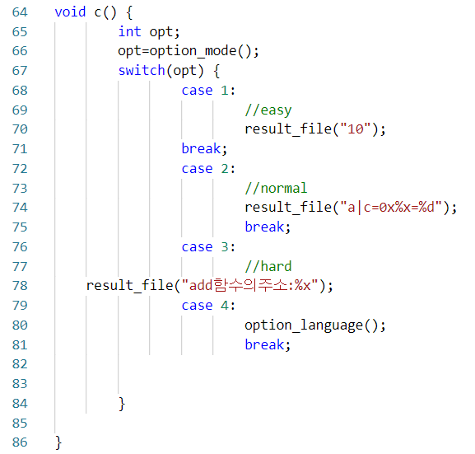
fileprogram.c

Slide 10
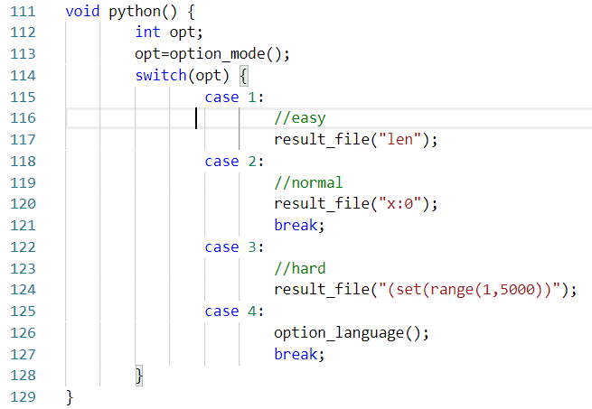
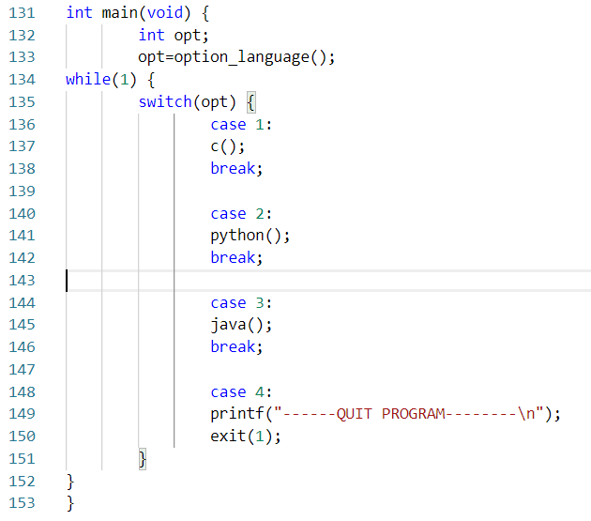
fileprogram.c

Slide 11
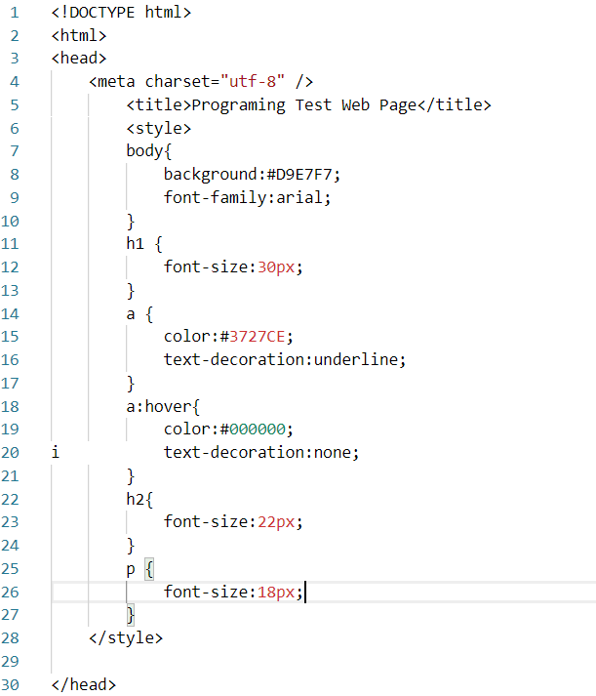
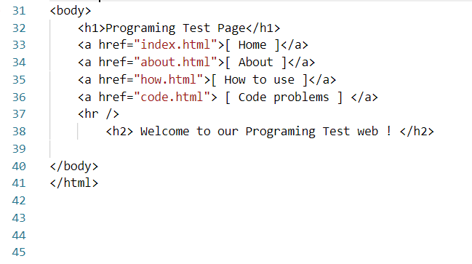
2. Index.html

Slide 12
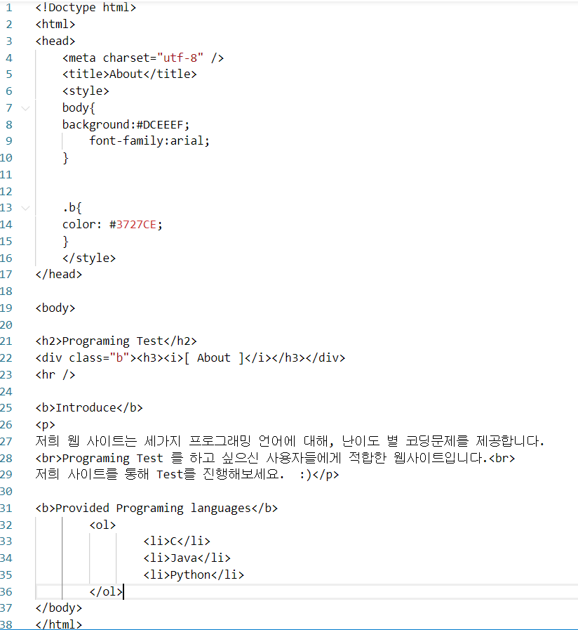
3. about.html

Slide 13
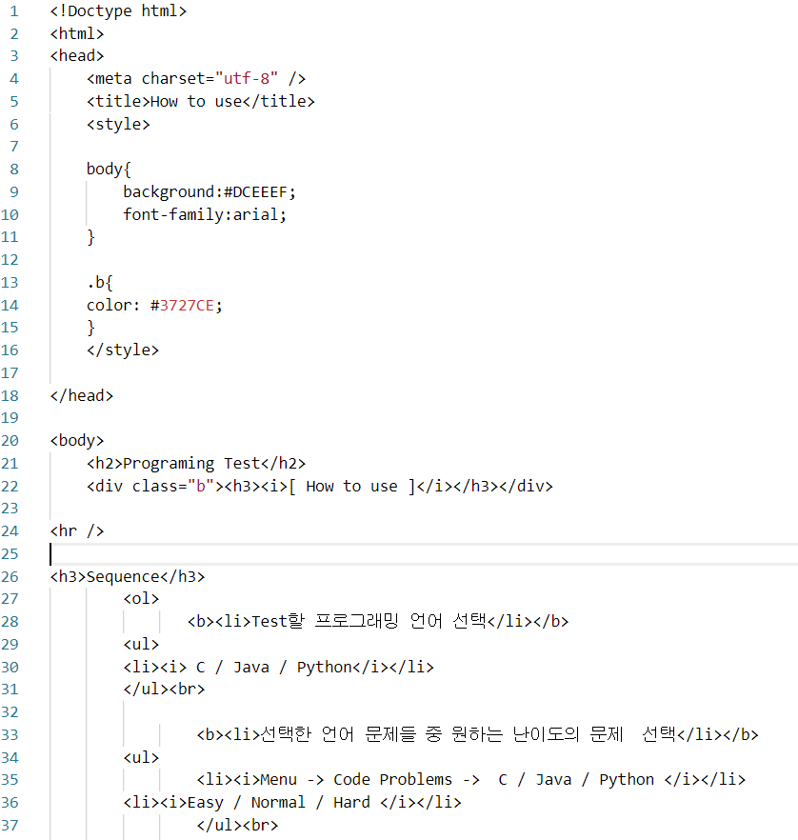
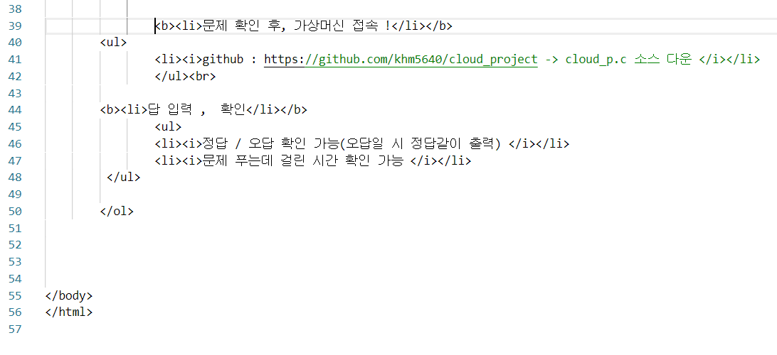
4. how.html

Slide 14
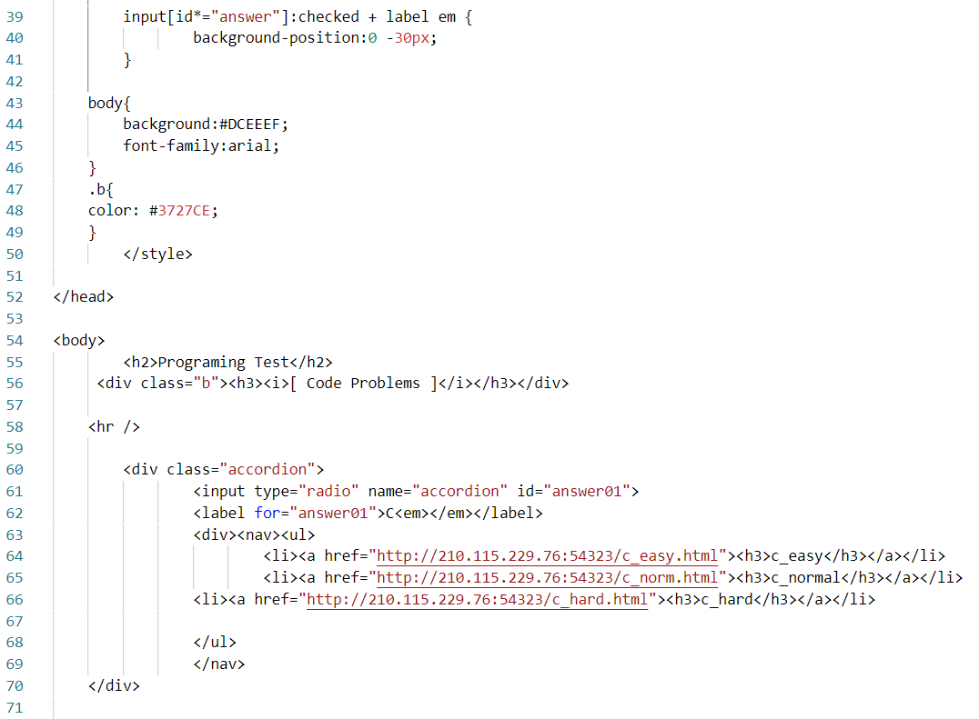
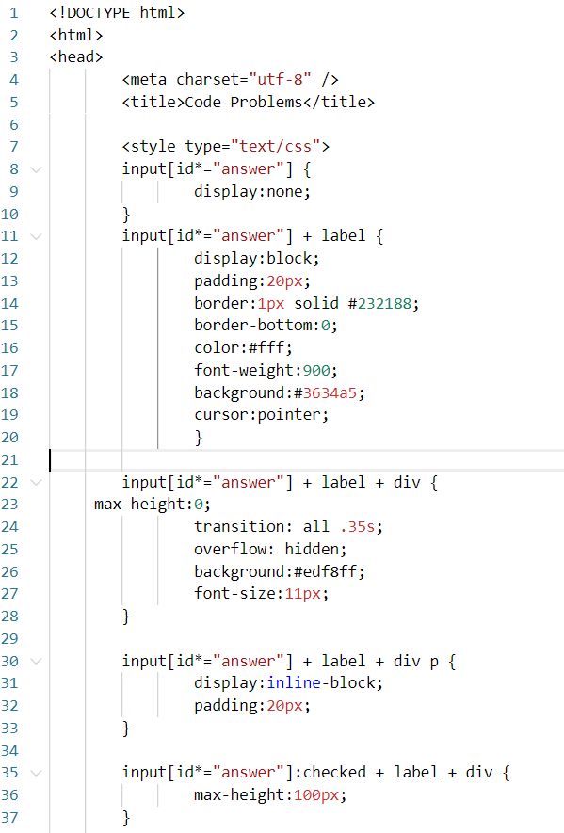
5. code.html

Slide 15
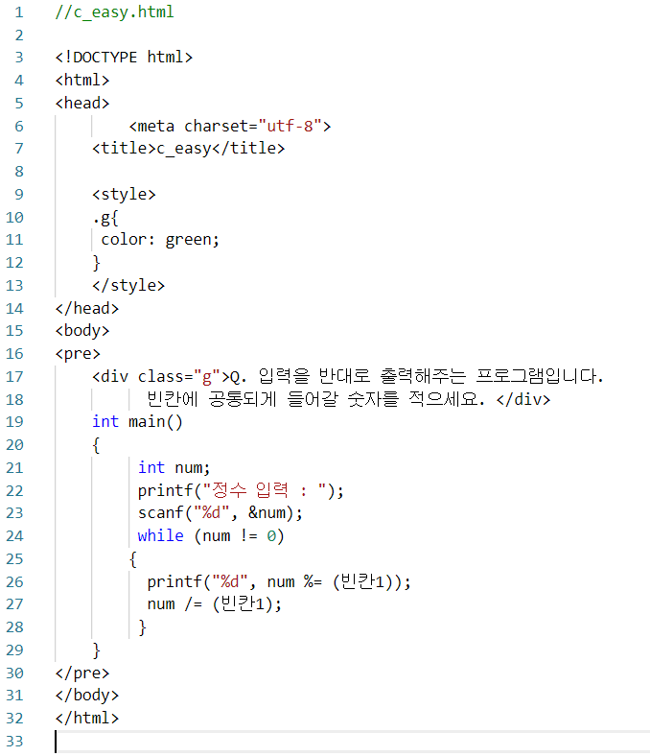
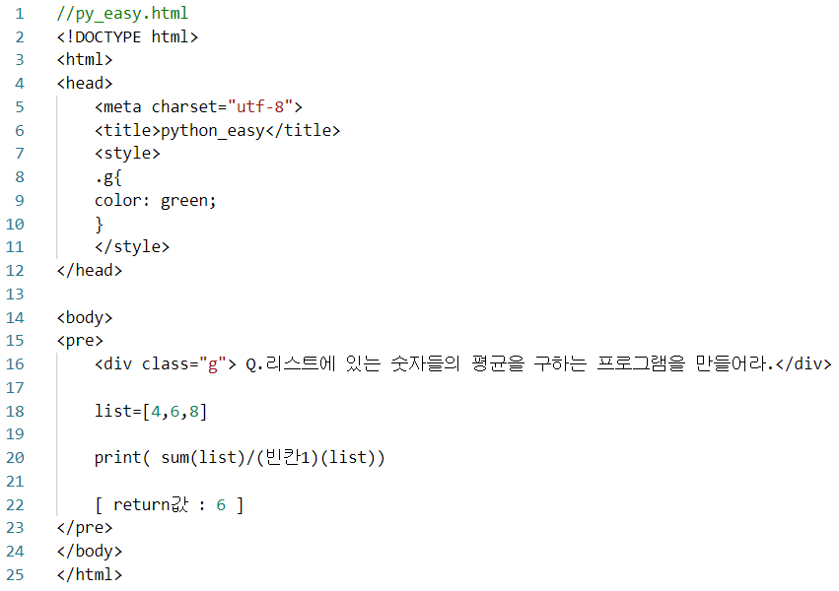
6. 문제파일들

Slide 16
감사합니다

